Slide 1


Приложение «Life-Line» для оперативного вызова медицинского работника

Slide 2

ГЛАВНАЯ МИССИЯ
Главная миссия нашей команды - помогать людям и в перспективе системе здравоохранения. Мы создаем что-то подобное Uber, но в сфере медицины.
02

Slide 3

03 46% 77% 42%
Длительное ожидание скорой мед. помощи
В определенных отдаленных
Нехватка бригад скорой помощи
По мнению 77% опрошенных
Не требующиеся вызовы скорой мед. помощи
42% опрошенных не нуждаются в ней и могут дойти до мед. учреждения самостоятельно
районах люди ждут скорую до россиян, в их населенном
пункте обычно не хватает
нескольких часов, эту проблему отмечают 46% Россиян
бригад скорой помощи

Slide 4
Проблема
У мужчины не спадает температура и появился кашель.
01
life-line
ПРИМЕР
Давайте представим ситуацию, которая покажет как наше приложение в перспективе может помочь людям.
Потребность
Но быть в таком состоянии мужчине крайне не комфортно и он обращается к нашему сайту.
02
Решение
Благодаря нашему приложению, врач приходит к пациенту уже через 10-15 минут.
03

Slide 5

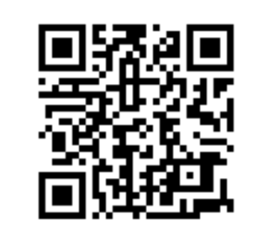
САЙТ

Slide 6

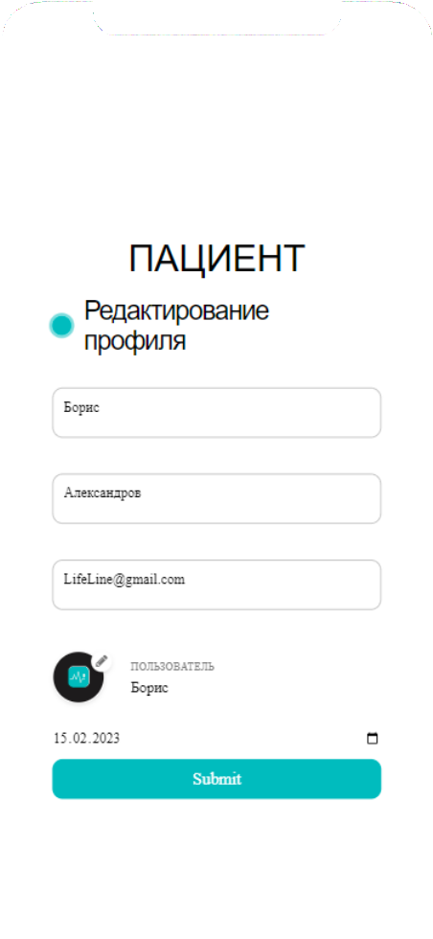
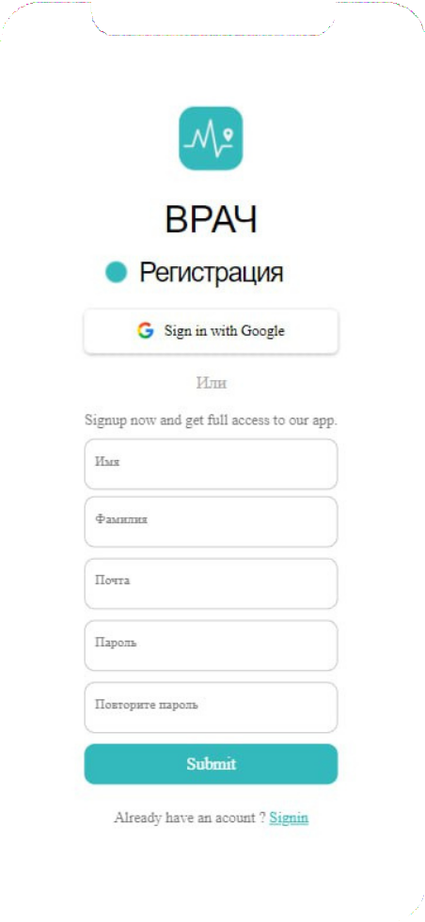



05
ТЕХНОЛОГИЯ
Простота в использовании
Современный дизайн
Быстрая регистрация Оптимизация контактов

Slide 7

LIFE LINE
Наш стартап
06
Содержание специализированного транспорта: 0 ₽ в год
Базовая ставка заработной платы (оклад): з/п сотрудника зависит от фактических вызовов
Стоимость вызова медицинского работника: 2300 ₽ (может варьироваться)

Slide 8

ЛОТОС
Частная клиника
06
Содержание специализированного транспорта: 372 000 ₽ в год Базовая ставка заработной платы (оклад): средняя з/п - 80 000 ₽ в месяц и 24 960 000 ₽ в год на оплату труда врачей.
Стоимость вызова медицинского работника: 2500 ₽

Slide 9
TAM
~ 1 758 000 000 000 ₽
составляет общий объем рынка
SAM
~ 5 449 800 000 ₽
мы можем пропустить через наш сервис
07
РЫНОК
SOM
~ 44 102 112 ₽
составит охват на ранних этапах проекта

Slide 10
ПЛАНЫ
1
2
3
08
Поиск партнеров и связей для проведения пилота.
Доделать приложение и протестировать на пилоте.
Анализ результатов пилота и дальнейшая проработка плана.
4
5
Организация оборудования и помещения для получения лицензии.
Открытие клиники, пройти проверку для лицензии.

Slide 11

ЧТО МЫ УЖЕ ИМЕЕМ?
09
3 письма о намерениях сотрудничества.
Разработали сайт и создали дизайн приложения.
Проработали 2 стратегии: для частного бизнеса и для сотрудничества с государственными структурами.
Провели интервью с экспертами медицинской сферы и договорились о сотрудничестве с программистами.

Slide 12
МЫ ИЩЕМ ПАРТНЕРОВ ДЛЯ ПРОВЕДЕНИЯ ПИЛОТА

